Slide 1

信贷违约预测模型
与放贷审批线设计
阿里线上数据分析实习 · W1–W4 汇总
基于阿里天池信贷违约数据集
汇报人：王子安 / 交付日期 2026-09-28
金额口径中净息差 6%、回收率 30% 为模拟值

Slide 2
交付目标：给出一条可执行的放贷方案
W1
W2
W3
W4
数据探索
特征工程
建模与调优
审批线与落地
100 万笔贷款、47 个字段
标签为是否违约
违约样本约占两成
编码、变换、创建、选择
输出 38 个建模特征
参数只在训练集上拟合
随机搜索定参
调参前后同口径对照
LightGBM 胜出
方案① 单线扫描
方案② 逐笔期望定线
方案② 执行：三段分工
口径：金额中净息差 6%、回收率 30% 为模拟值。来源：报告 2 节、10 节
02 / 15

Slide 3
数据与质量：脏值逐项闭合，79.8 万行进入建模
子集
人数
用途
798,498
清洗后总量
798,498
7:2:1 分层切分
训练集
558,948
拟合模型参数
清洗后可用行数
原始 80 万行 × 47 字段，删 1,502 行（0.19%）
验证集
159,700
选择阈值与模型
缺失值：22 列有缺失，按量级分三种处理
测试集
79,850
全册成绩与金额
匿名 n0–n14 约 62 万格填中位数
就业年限 46,375 个填「未知」；6 列极少缺失删行
testA
200,000
无标签，不进本册
异常值：按业务规则定界，不按统计机械删
年收入 = 0 共 229 个，全是联合申请的主借人
额度使用率 > 100% 封顶；dti 越界删行
一致性：id 重复 0、fico 上下限倒挂 0；清洗后剩余缺失格 0
来源：报告 3.1–3.3 节；data/train_clean.csv、outputs/W1/data_quality_report.txt
03 / 15

Slide 4
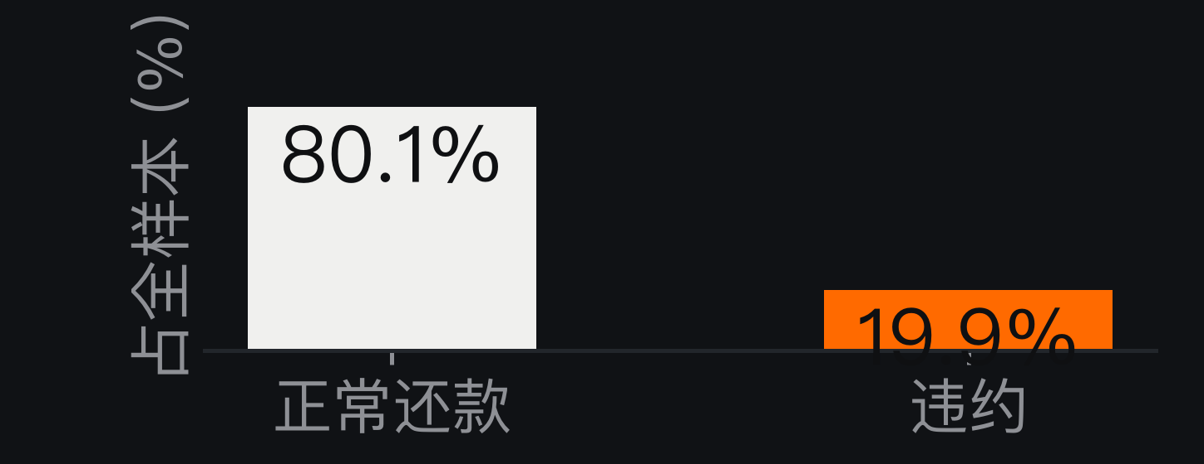
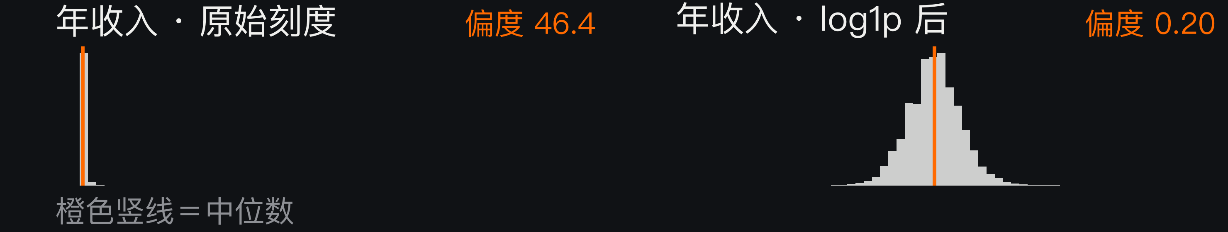
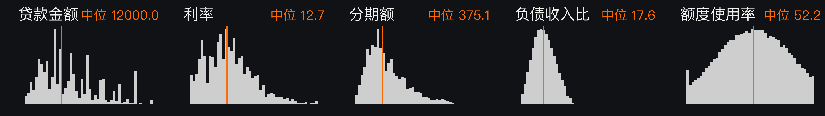
数据探索：违约占两成，年收入严重右偏
图 4-1｜违约约占两成
图 4-2｜年收入：原始刻度 vs log1p 后
违约 159,287 人，占 19.95%
类别不平衡，准确率会骗人，改用 AUC、KS
偏度 46.4 → 0.20，长尾压住；最高 1,099.9 万
变换后按 z-score 标准化，规则只在训练集拟合
图 4-3｜其余五个核心变量：量纲从 0.9% 到 6.5 万，统一 z-score 标准化
来源：报告 4–5 节；清洗后训练集 798,498 行（本页与后续 EDA 均基于此）
04 / 15

Slide 5
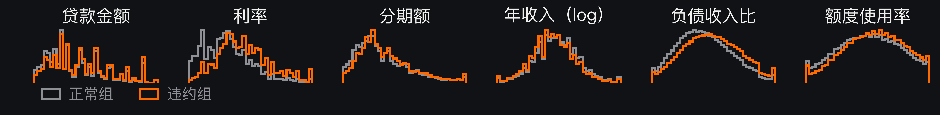
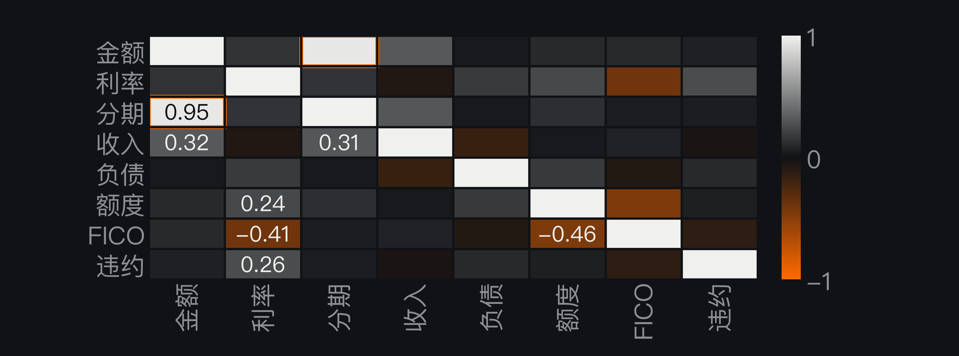
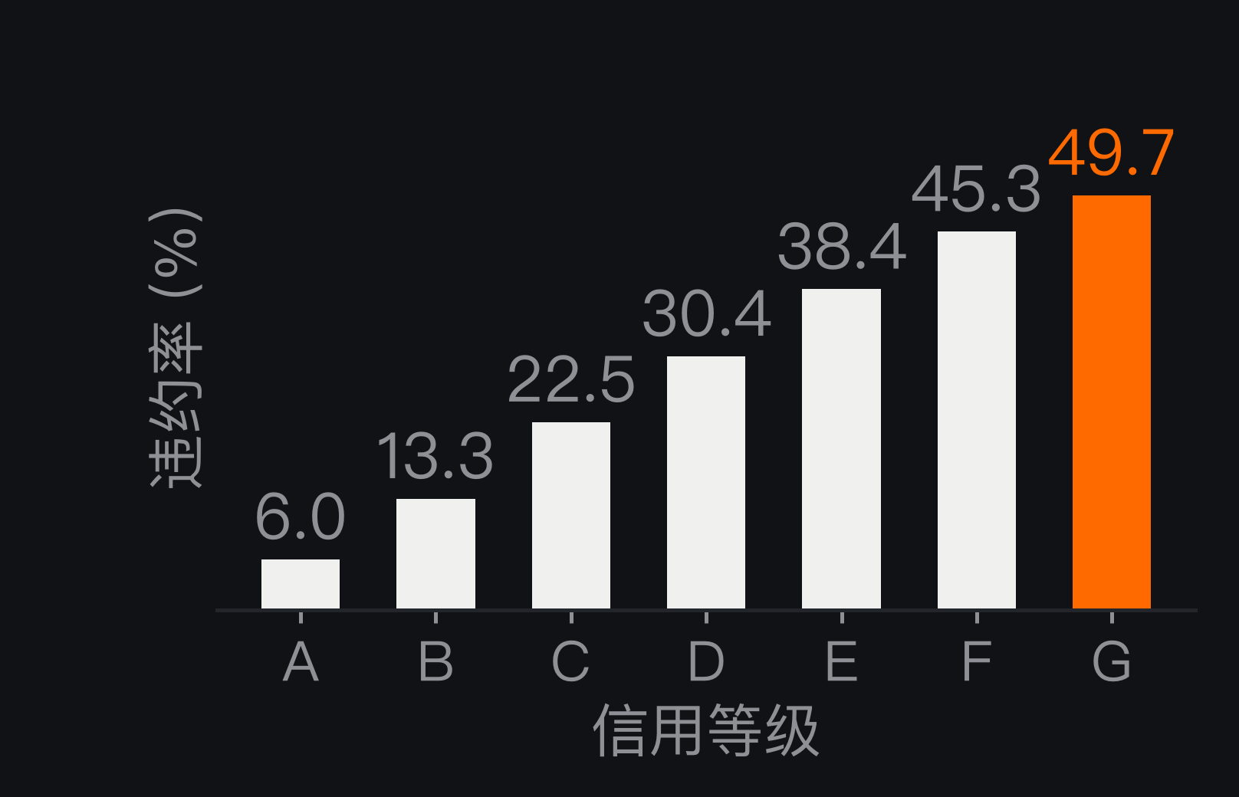
相关性与分层：只有一对派生强相关，等级是最强的分层变量
图 5-1｜违约组与正常组在同一批变量上的对比（年收入用 log 刻度）
图 5-2｜两两相关系数：最强一对 金额 × 分期 0.95（派生），其余 |r| ≤ 0.46
图 5-3｜A 级 6.0% → G 级 49.7%
读法：违约组利率 15.1% vs 12.2%、dti 19.7 vs 17.1、收入更低；金额 × 分期额 r=0.95 是派生关系，其余 |r| ≤ 0.46
05 / 15

Slide 6
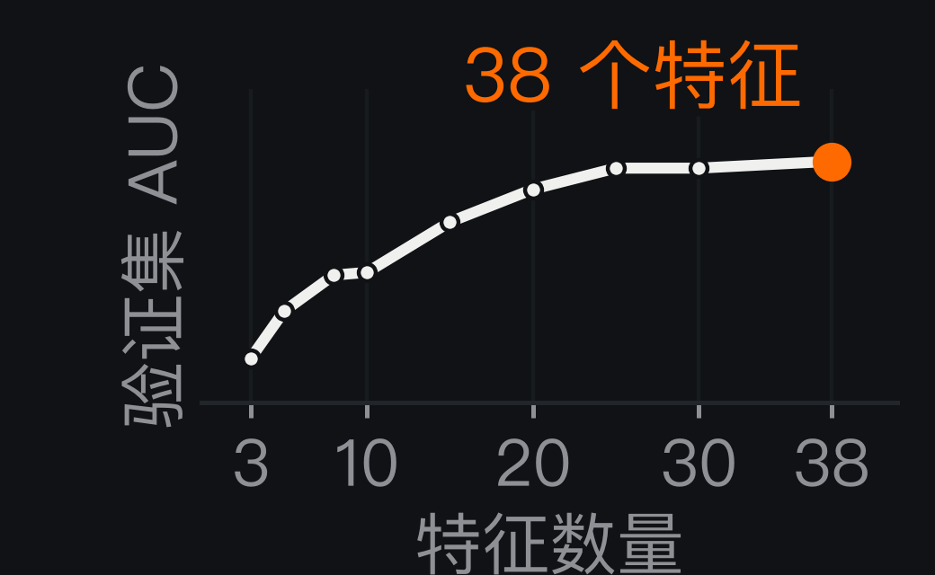
特征工程：47 个原始字段加工为 38 个建模特征
47 个原始字段
38 个建模特征
编码
变换
创建
选择
等级与子等级用序数编码
保留等级大小关系
地区用目标编码
右偏变量做 log1p
再做 z-score 标准化
缺失值只在训练集拟合
grade × dti
interestRate ×
loanAmnt
grade_dti_inter 进前五
过滤法与嵌入法两路交叉
由 60 列筛到 38 个特征
包装法 RFE 成本高于收益
图 6-1｜特征数量与验证集 AUC
防泄漏：规则只在训练集上学
再套用到验证与测试
缺失值填充规则同理
图 6-1 为验证集 AUC（调参后 LGB，38 个时 0.7294）。来源：报告 5.1–5.6 节、outputs/W4/feature_count_auc.csv
06 / 15

Slide 7
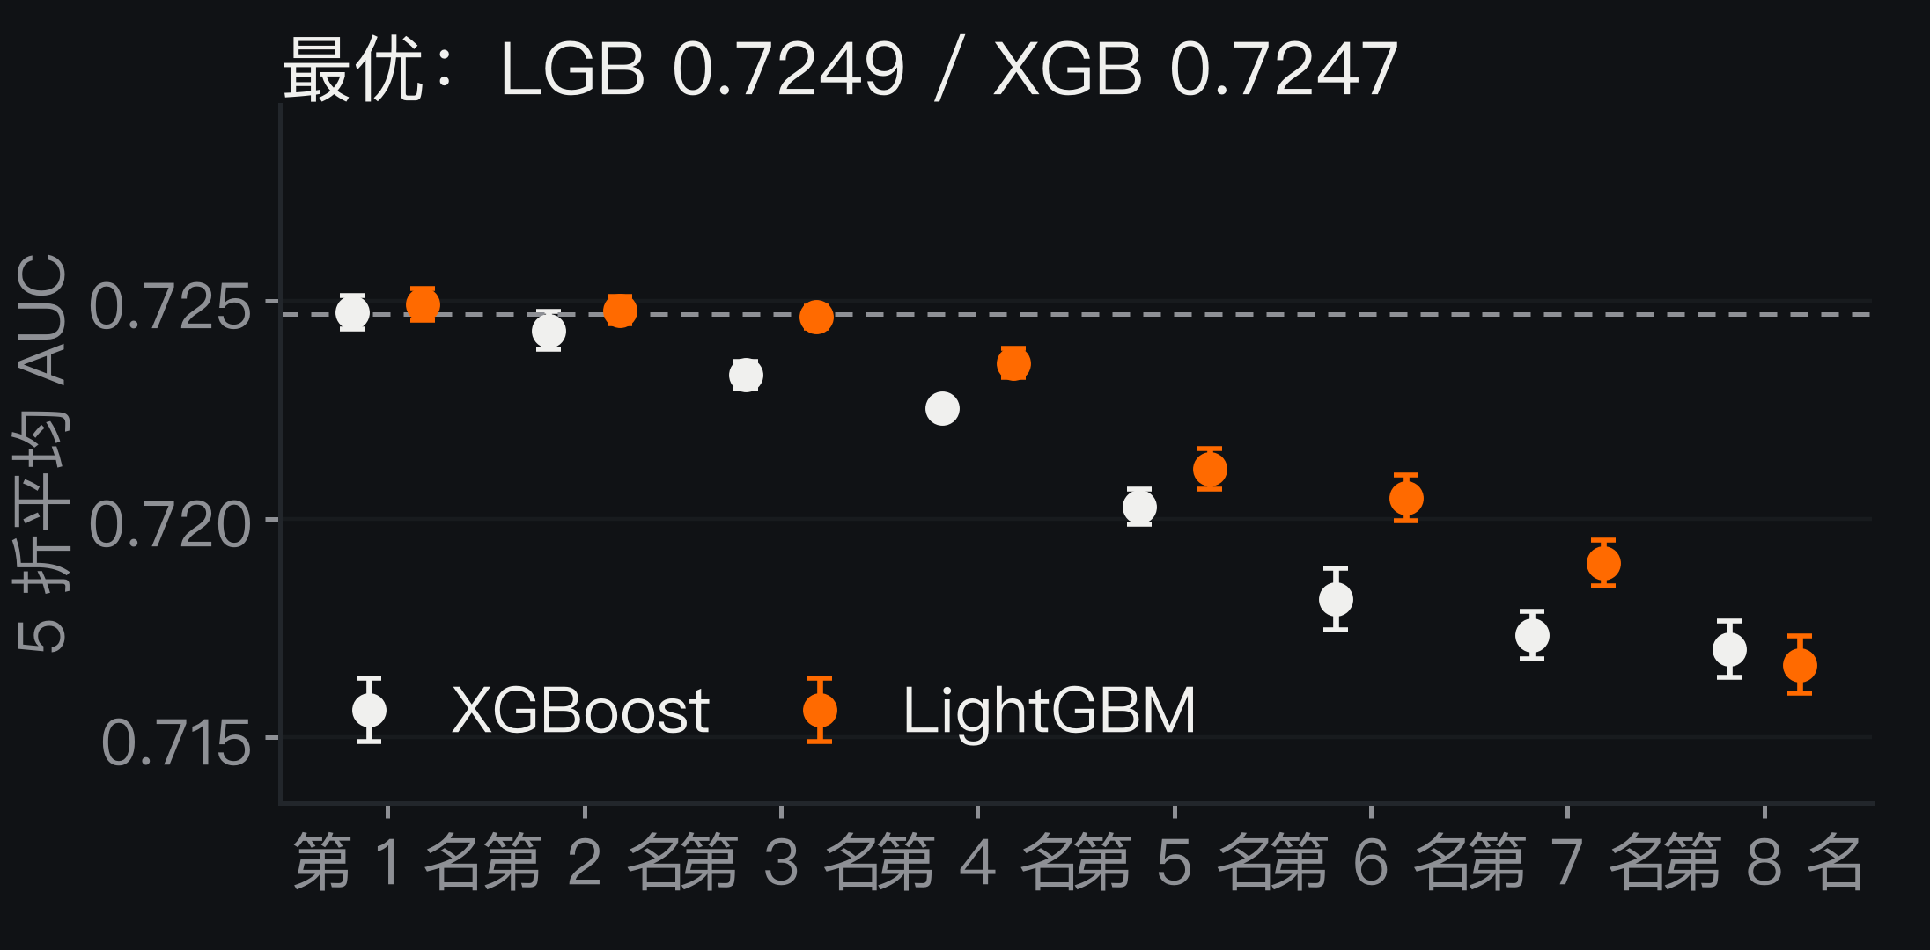
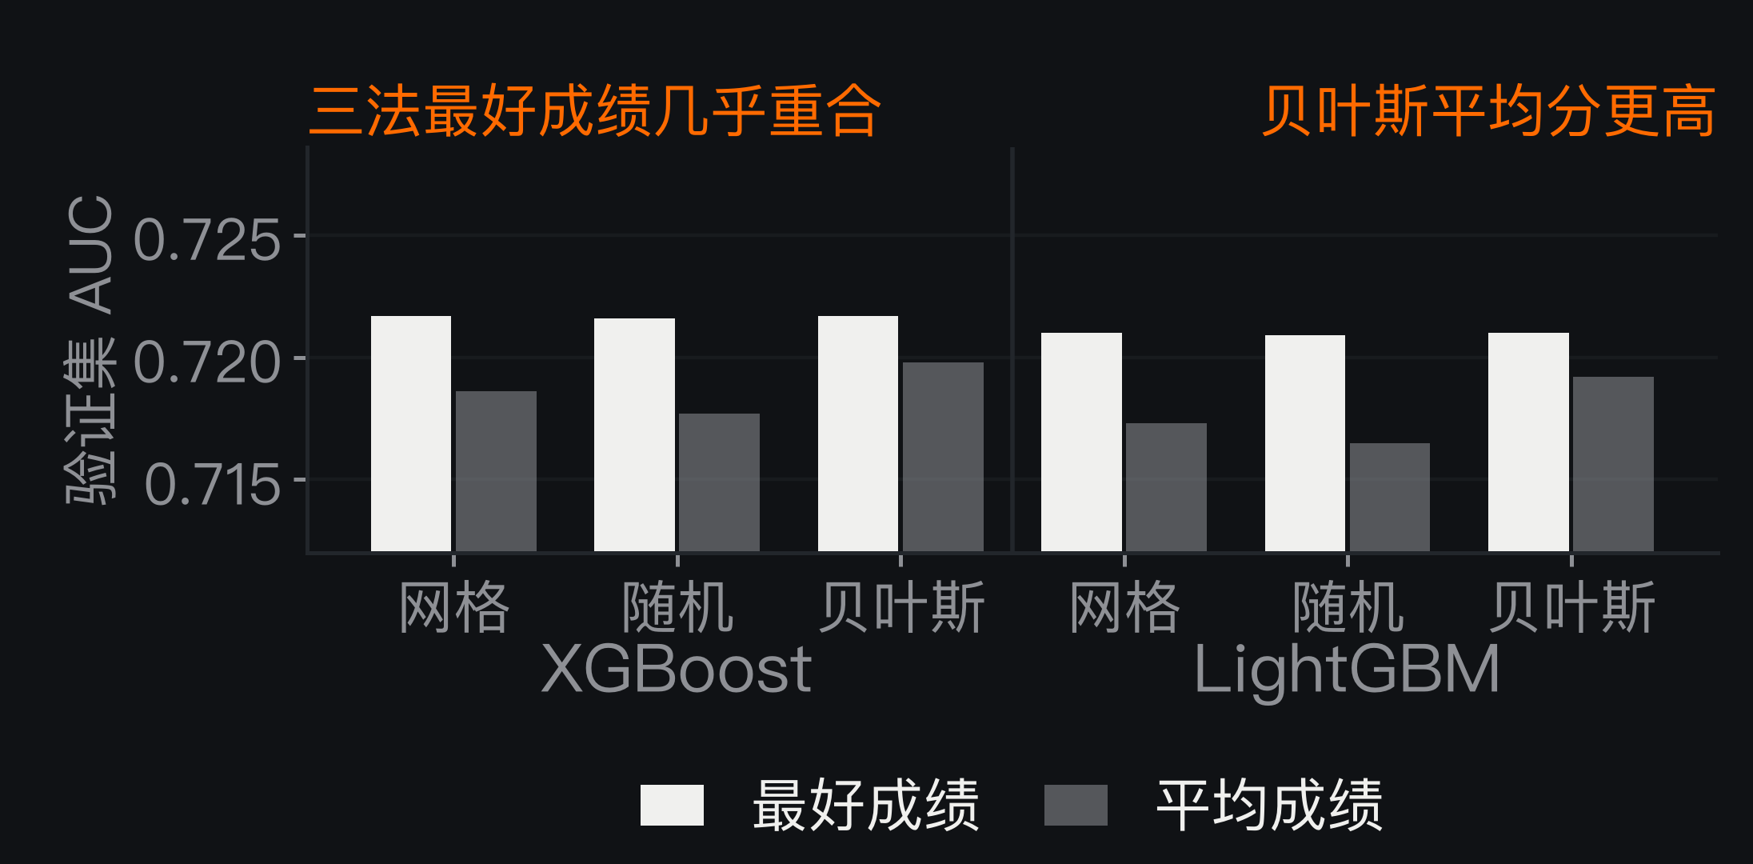
模型优化：换调参方法几乎不影响成绩，增益来自参数本身
图 7-1｜16 组参数的训练集 5 折平均 AUC（每折 80% 训练集）
图 7-2｜三种方法等预算对照
5 折分层交叉验证：分数可信
方法差异可以忽略
每折用 80% 训练集，标准差 ≤ 0.00071
同模型内三法最好成绩极差 < 0.0002
最优 XGB 0.7247 / LGB 0.7249
换参数的跨度 0.0124，是换方法的 80–110 倍
16 组里最差一组也有 0.7167
正式用随机搜索：库自带、可复现；贝叶斯慢 35%
口径：本页为训练集 5 折均值；选型看验证集 0.7294、对外看测试集 0.7249。来源：报告 7.1–7.3 节
07 / 15

Slide 8
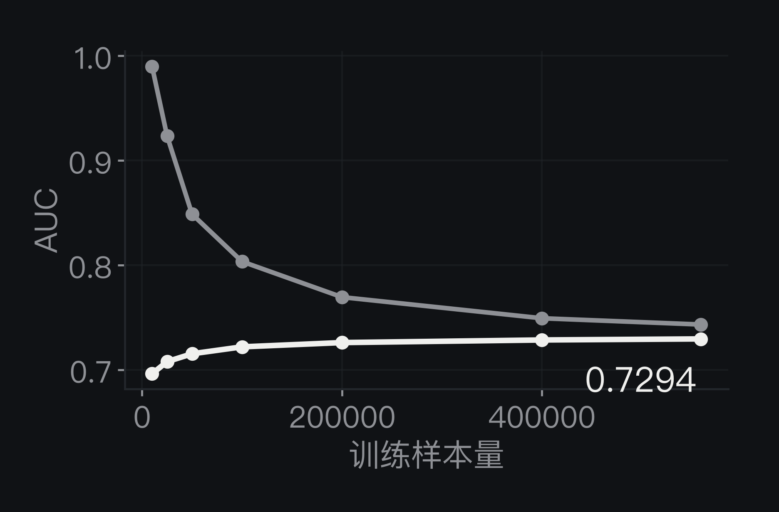
模型选型：基线对照与等预算调参后选用 LightGBM
同口径对比五个单模型，LightGBM（调参后）最高
图 8-1｜学习曲线：灰训练集、白验证集，末点贴合
模型
验证集 AUC
单次训练耗时
逻辑回归（基线）
0.7189
—
随机森林（基线）
0.7198
—
XGBoost（基线）
0.7276
1.8 秒
XGBoost（调参后）
0.7286
4.6 秒
LightGBM（调参后）
0.7294
5.6 秒
投票集成
0.7276
44.7 秒
堆叠集成
0.7298
371.0 秒
被否掉的方案
验证集 AUC（159,700 人）为选型口径；耗时取同机单次训练
网格 / 贝叶斯调参：等预算下与随机搜索等效
投票 / 堆叠：无实质提升，堆叠训练 371 秒
DeLong 检验：基线与投票的差异不显著
来源：报告 7.4–7.5 节；调参方法对照见上一页，显著性见 outputs/W3/significance_test.csv
08 / 15

Slide 9
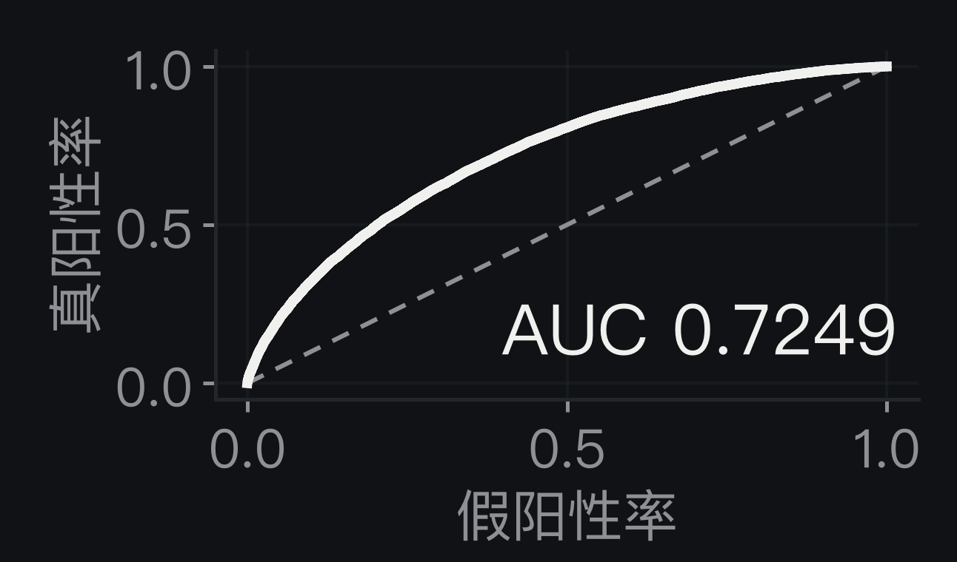
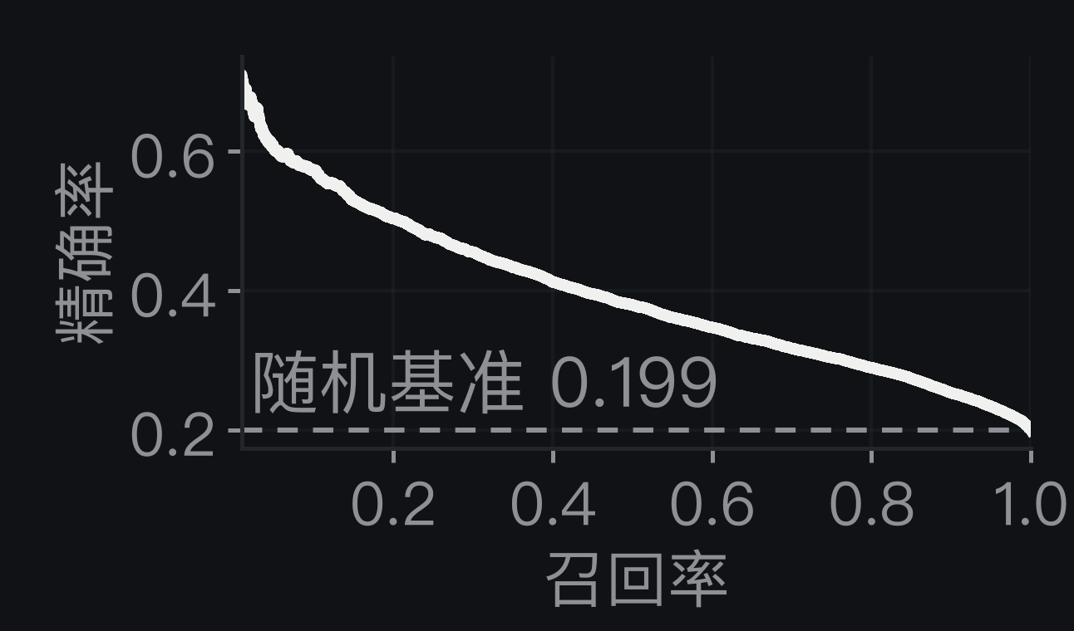
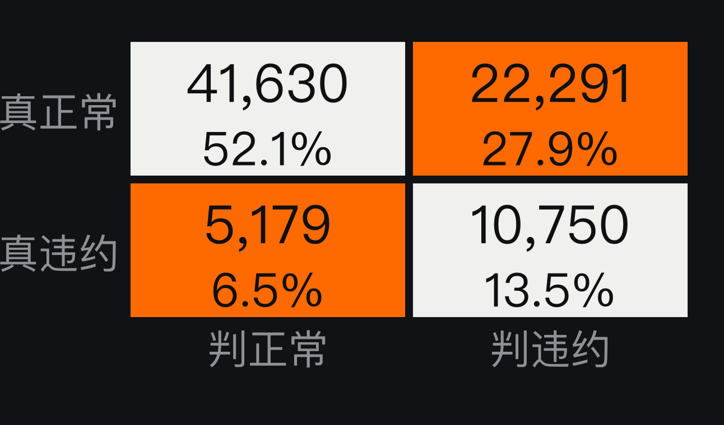
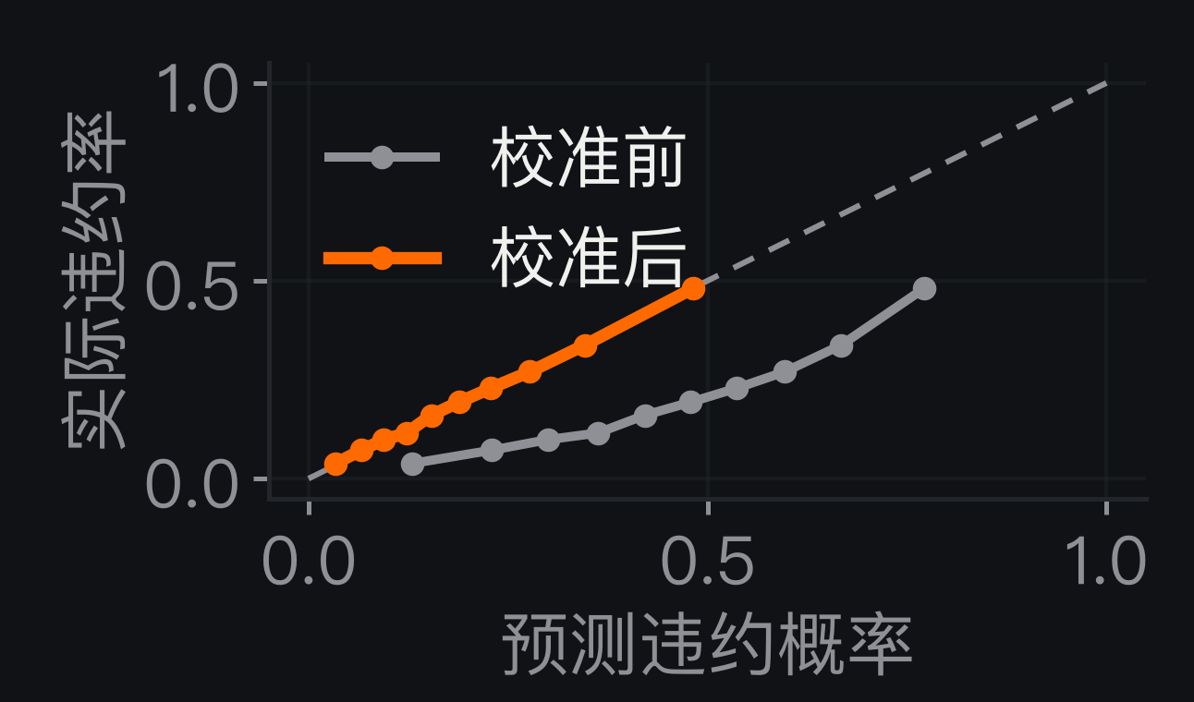
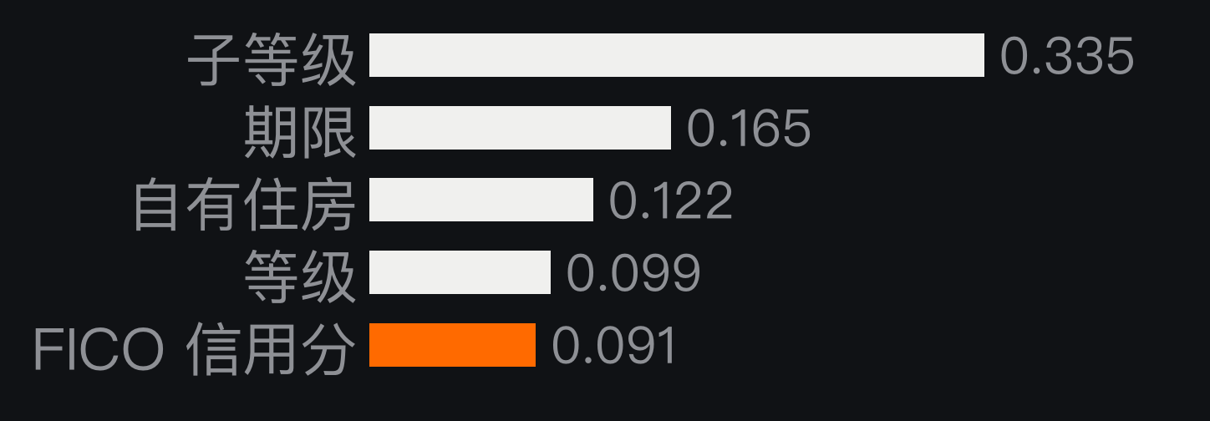
模型评估：排序可用于初筛，概率刻度需校准
三集 AUC 贴合，没有过拟合
图 9-1｜ROC，AUC 0.7249
图 9-2｜PR，精确率 0.325（召回≥1%）
训练 0.7432 / 验证 0.7294 / 测试 0.7249
KS 0.3269，高于常用 0.30 门槛
可用于风险排序与辅助人工审核
AUC 0.72 不足以支撑全自动放款
概率刻度偏高一倍以上
平均预测 0.4495，实际违约率 0.1995
Platt 校准后平均 0.1993
Brier 由 0.2106 降到 0.1424，AUC 不变
图 9-3｜判违约者三分之一属实
图 9-4｜校准后贴近实际违约率
图 9-5｜SHAP：模型最看重的五个特征
来源：报告 9.1–9.5 节；SHAP 前五：子等级 0.335、期限 0.165、自有住房 0.122、等级 0.099、FICO 0.091
09 / 15

Slide 10
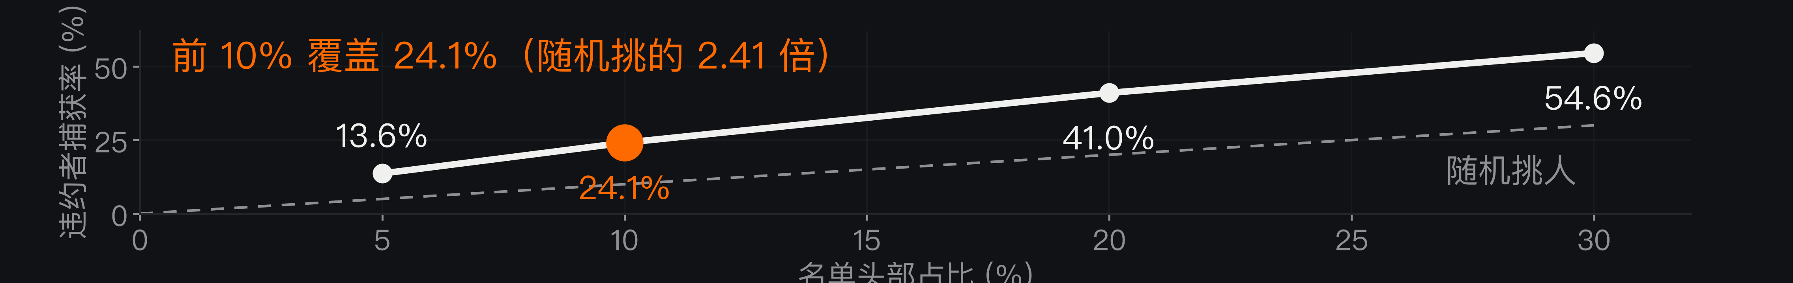
名单头部：分数最高的 10% 覆盖 24.1% 的违约者
图 10-1｜名单头部占比与违约者捕获率（测试集 79,850 人）
24.1%
48.1%
54.6%
前 10% 捕获的违约者占比
这批人自身的违约率
前 30% 覆盖的违约者占比
前 10% 是随机抽取的 2.41 倍；捕获率只看排序，与概率刻度无关。来源：报告 9.1 节
10 / 15

Slide 11
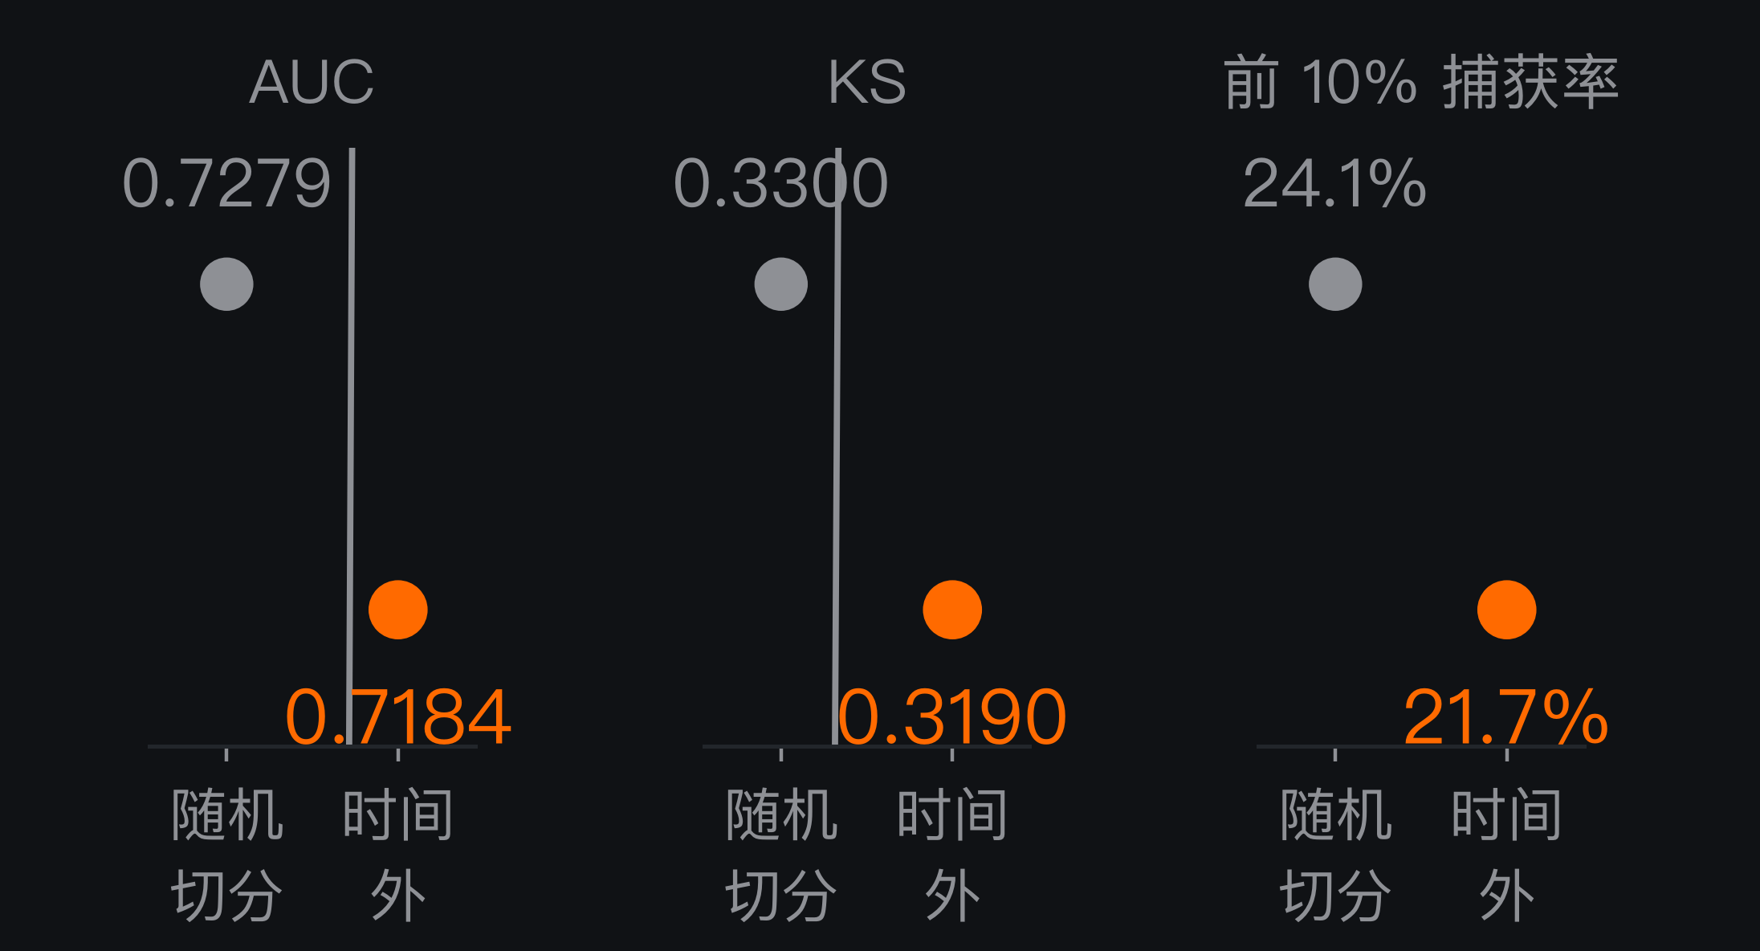
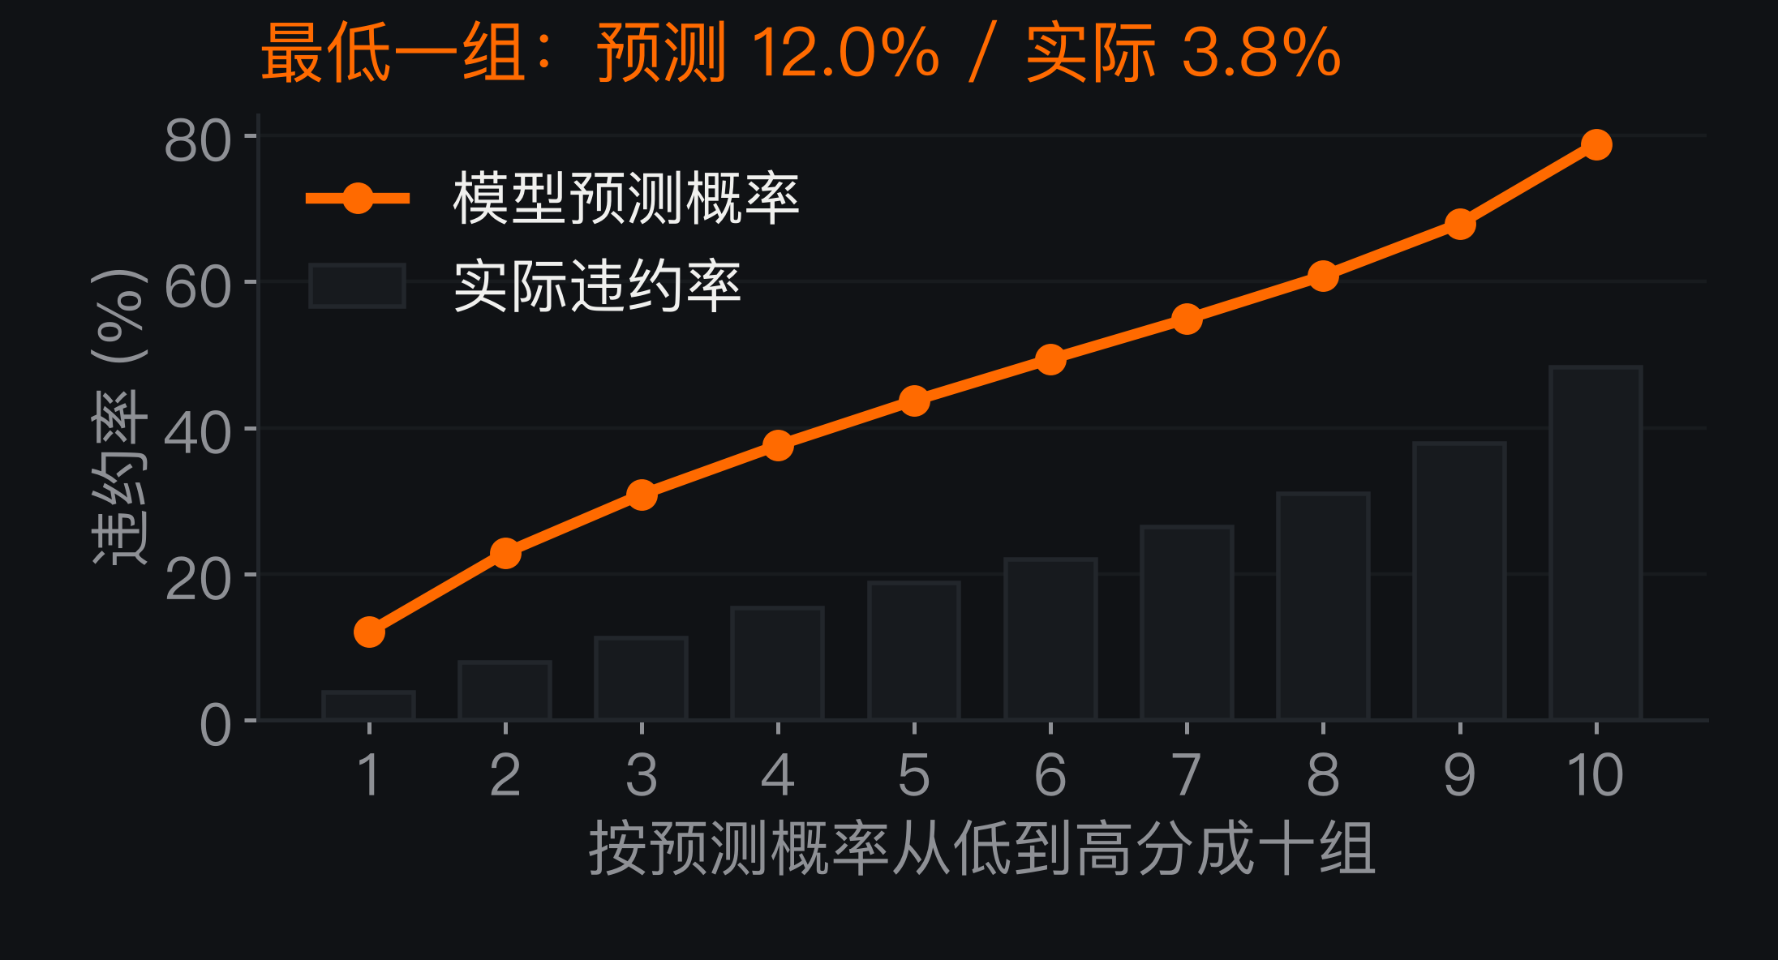
时间外验证：排序能力基本保持，概率刻度要重新标定
为什么切这一刀：随机切分把同一段行情分到两边，成绩偏乐观；按日期切（训练 66.5 万 / 评估 12.5 万）才是上线时的样子
图 11-1｜按放款日期切：训练用 2016-12 前，测试用 2017 年起
图 11-2｜十分位：原始输出与实际违约率，逐组上升
排序能力：基本保持
概率刻度：未跟上行情
AUC 0.7279 → 0.7184
违约率 19.9% → 22.3%
KS 0.3300 → 0.3190
前 10% 捕获率 24.1% → 21.7%
模型平均输出 0.450 → 0.459；0.5 线拒人比例 41.9% → 43.9%
读法：0.7279 是本套切分的随机对照，与第 9 页测试集不是同一批样本；2018-07 后 8,980 笔已剔除｜报告 9.6 节
11 / 15

Slide 12
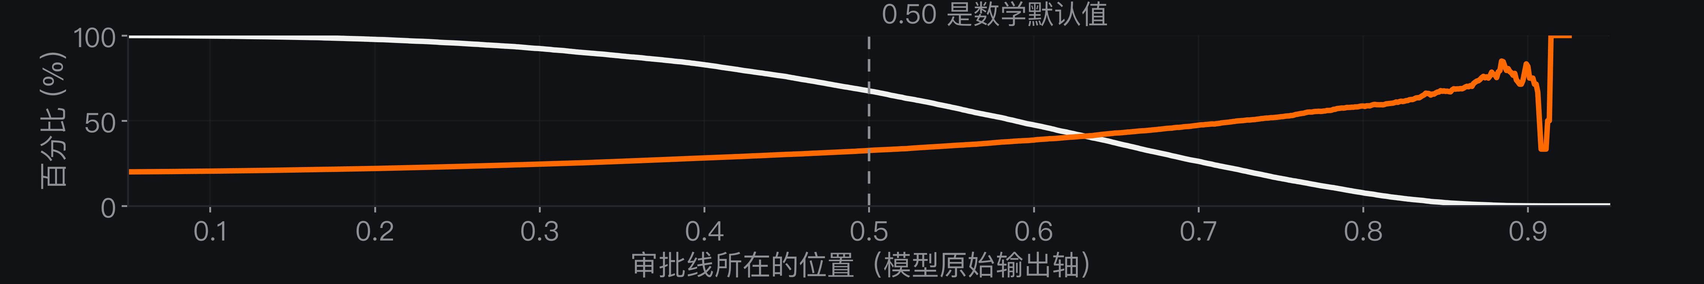
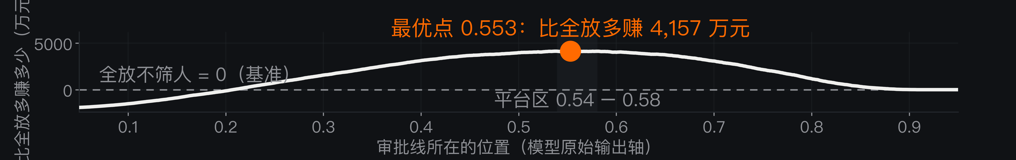
放贷方案 ①
单线扫描：一条线管所有人，0.553 处最赚
审批线是一条概率门槛，达到线的人拒贷。放贷方案有两个，本页是方案①：全批设一条线；方案②按每笔的账定线
图 12-1｜阈值扫描：白线为拦截率（真违约里被拦下的比例），橙线为被拒者精确率（被拒的人里真违约的比例）
图 12-2｜阈值与金额：0.553 处比全放多 4,157 万元（回看，要数历史答案，用来挑线）、4,259 万元（期望，线上能算）
期望口径：全放 2,085 万元；0.50 拒 33,041 人 6,155 万元；0.553 最赚 6,344 万元。来源：报告 10.1–10.2 节
12 / 15

Slide 13
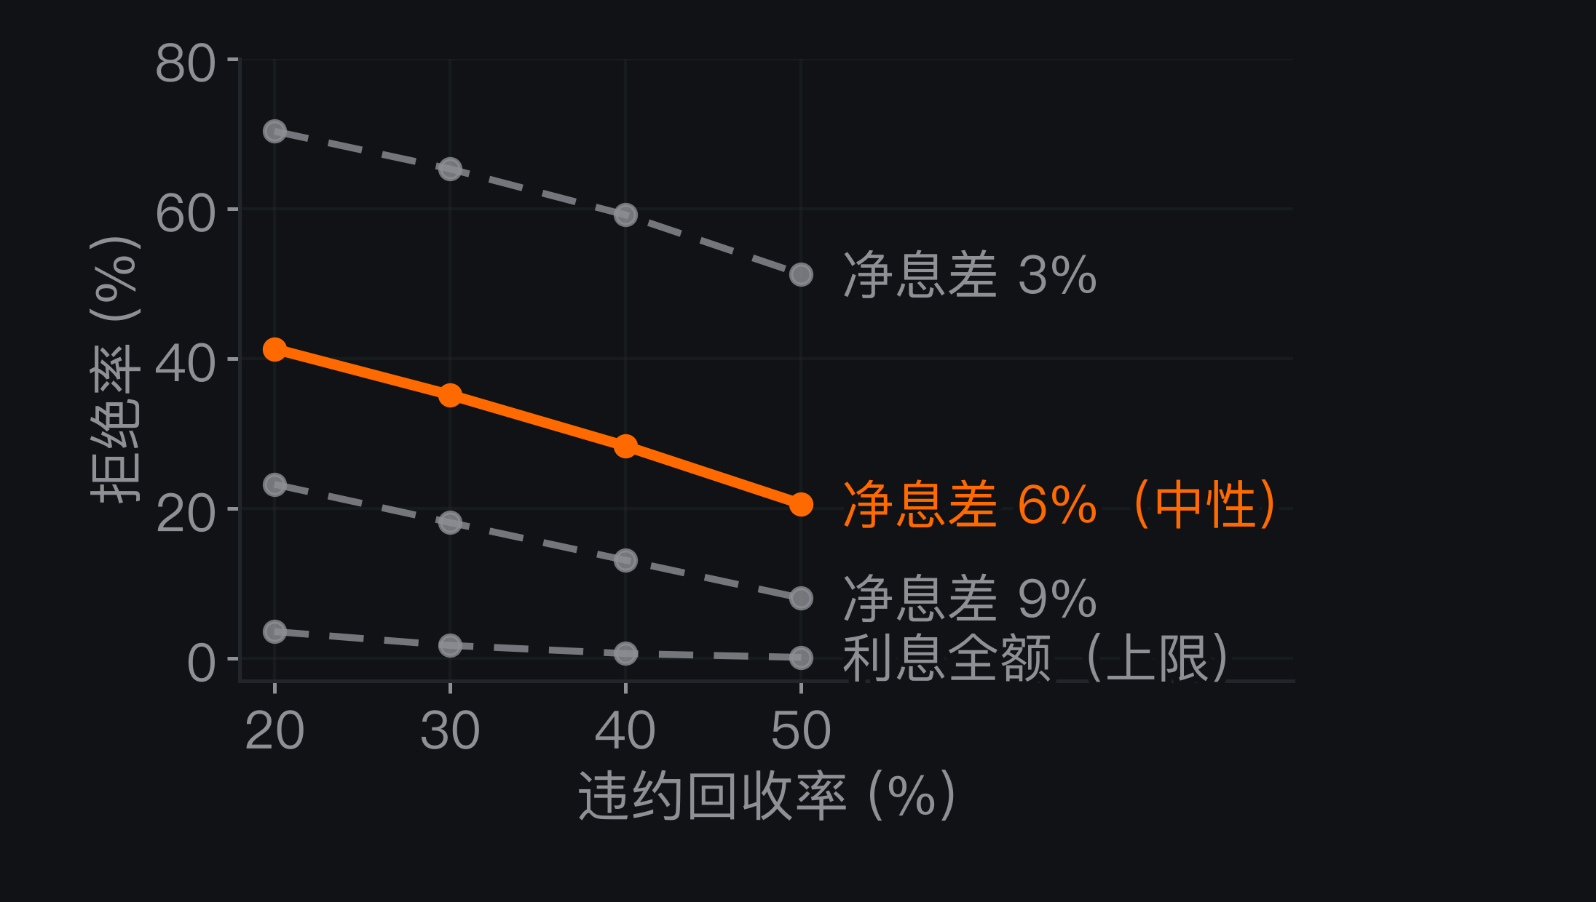
放贷方案 ②
按期限定线：逐笔期望利润，3 年期 0.50、5 年期 0.62
每 1 元贷款的期望利润 =（1 − p）× 净息差 × 期限 − p ×（1 − 回收率），为正就批
从每笔自己的账出发：金额按校准概率逐笔算，不用事后结果；净息差 6%、回收率 30% 为模拟值
本批只有 3 年期与 5 年期两种贷款
图 13-1｜换口径后这套规则会拒掉多少人
3 年期
阈值 ≥ 0.50 拒
校准概率轴 0.2045；这批人平均利率 12.1%
5 年期
阈值 ≥ 0.62 拒
校准概率轴 0.3000；这批人平均利率 16.8%
拒 28,078 人（35.2%）
期望利润 6,611 万元，比最优单一线多 267 万元
同一把尺子：期望利润 6,611 vs 单线 6,344 万元，多 267 万元；代价是出两张评分表。来源：报告 10.2 节
13 / 15

Slide 14
方案② 执行细节
落地形态：被判拒的 28,078 人不全拒，贴线的转人工复审
规则不动，改的是拒掉的人怎么办：贴线的 8,697 人转人工复审，更上面的 19,381 人直接拒
直接放行 64.8%
人工复审 10.9%
直接拒绝 24.3%
分工
人数
占测试集
该段模型预估违约率
直接放行
51,772
64.8%
12.1%
人工复审
8,697
10.9%
25.9%
直接拒绝
19,381
24.3%
38.2%
复审带取线上方 20% 以内，占被拒人数的 31.0%；带宽按复核产能调
贴线的人模型最没底，又可能藏着被误拒的好客户，业务上不自动拒、转人工复审
上线后重做两件事：概率轴重标定、按月滚动重训；带宽是政策，放宽到 30% 复审 12,381 人。来源：报告 10.3 节
14 / 15

Slide 15
上线前提：真实财务口径与被拒人群观测
三类局限
下一步（四条）
数据
① 用机构真实财务口径重算全部金额
样本违约率 19.95%，高于真实客群（通常低于 5%）
n0 到 n14 有信号但没有业务含义，监管上难解释
只有一期数据，时间外验证只切了一刀
② 按月做 walk-forward 回测
模型
③ 小流量放行或影子测试，标定被拒人群
AUC 0.7249 适合排序初筛与辅助人工审核
金额里的「避免的坏账」始终是估计值
金额只属于这一批，能搬走的是排序与线
④ 补齐可解释特征，满足合规要求
业务观测
③ 的观测要靠放行才能拿到，只能小流量做
被拒客户后来能不能还上，模型永远观测不到
推进顺序：先按 0.55 把单一线跑起来，同时推进财务口径标定
口径与审批系统改造都到位后，再切到按期限的两条线；改造成本按每 100 亿元年放款额多 2,319 万元来比
来源：报告 12 节、9.6 节、10.2 节、11 节
15 / 15

